Slide 1
Пәні: Алгебра және анализ бастамалары
Сынып: 10
Тоқсан: ІІІ
Мұғалім:

Slide 2
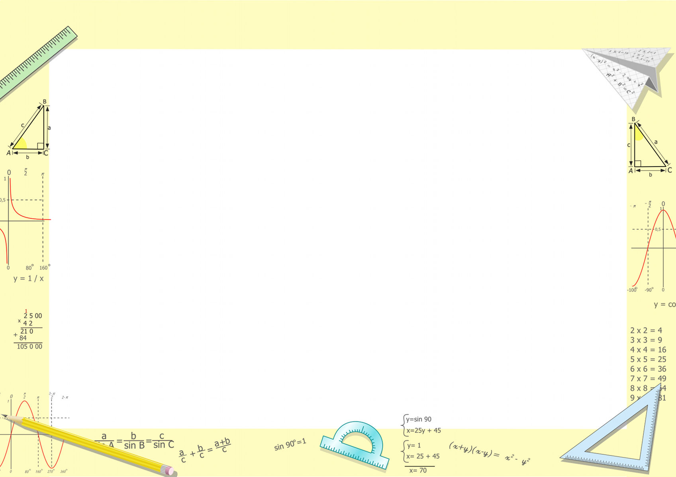

Сабақтың тақырыбы:
Функцияның нүктедегі және жиындағы үзіліссіздігі
Оқу мақсаты:
10.4.1.13 - үзіліссіз функциялардың қасиеттерін білу және оларды функция үзіліссіздігін дәлелдеуде қолдану;

Slide 3
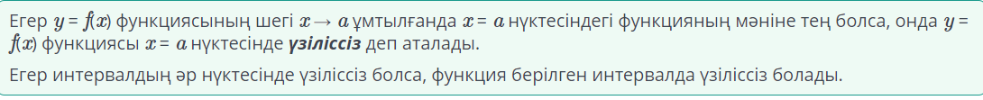
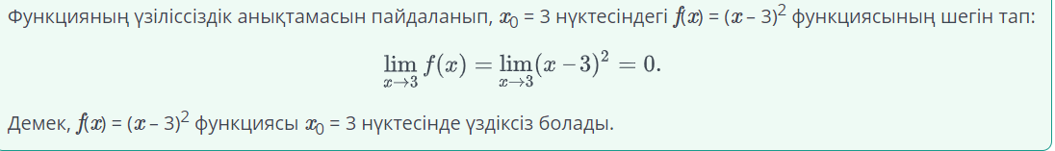
1- мысал: f(x) = (x – 3)² функциясын x₀ = 3 нүктесінде үзіліссіздікке зертте.
Жауабы: үзіліссіз

Slide 4
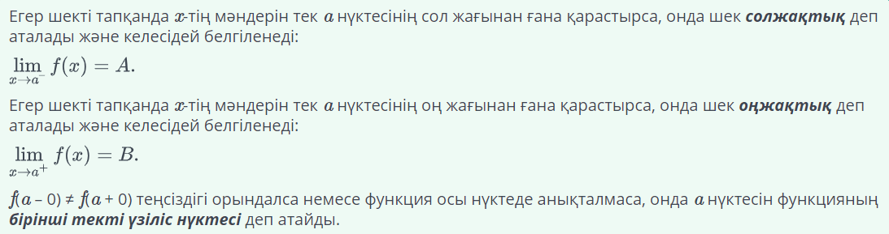
2-мысал:

Slide 5
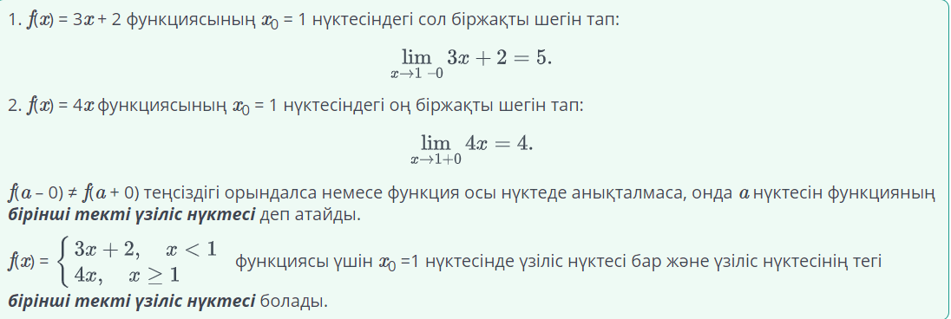

Slide 6
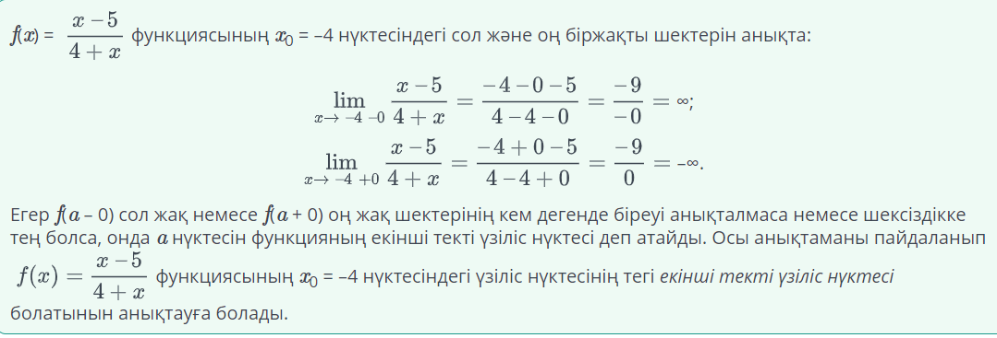
3-мысал:

Slide 7

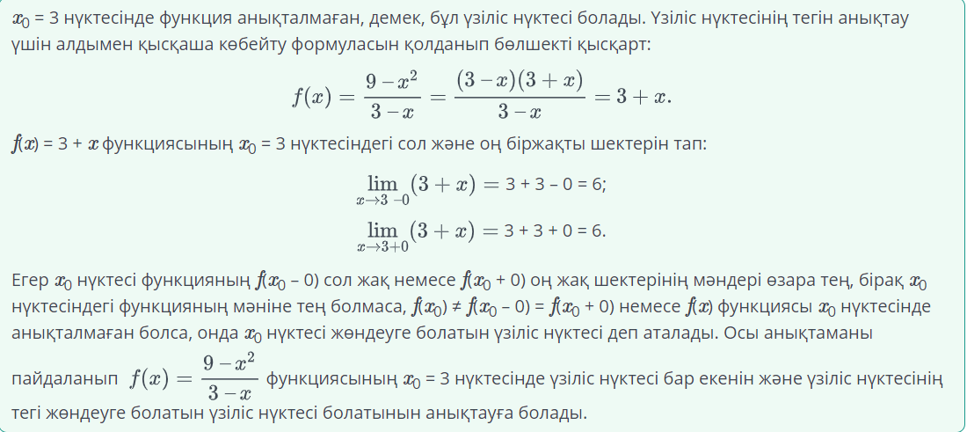
4-мысал:

Slide 8
Сабақтың қорытындысы:
Үзіліссіз функциялардың қасиеттерін функция үзіліссіздігін дәлелдеуде қолдандық;
Есептер шығаруда анализ бен синтез жасадық.

